Slide 1
Langage machine
Année académique 2021-2022
Notes:
Responsable du cours : jeanluc.collinet@vinci.be

Slide 2
NASM
Gérer les chaînes de caractères en NASM et dans l’IDE SASM
Notes:
Responsable du cours : jeanluc.collinet@vinci.be

Slide 3
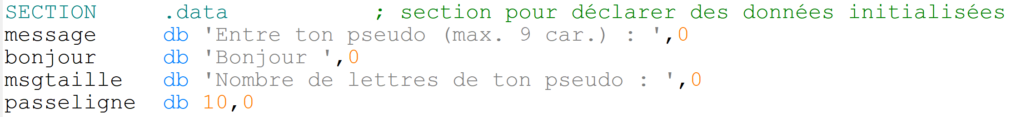
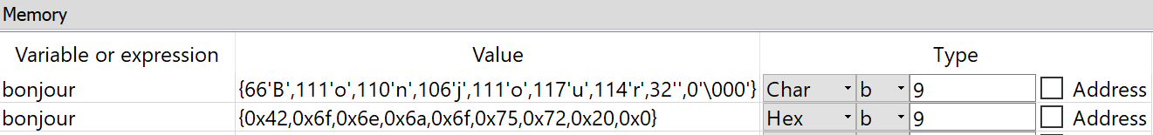
Exemples de strings initialisées
Semaine.6.Exercice.6.3.asm
SECTION .data pour variables initialisées
db signifie define byte
0 signale l’arrêt lors de l’affichage de la string
Visualisation en mode debug de bonjour
b signifie byte, 9 est le nbre de bytes

Slide 4
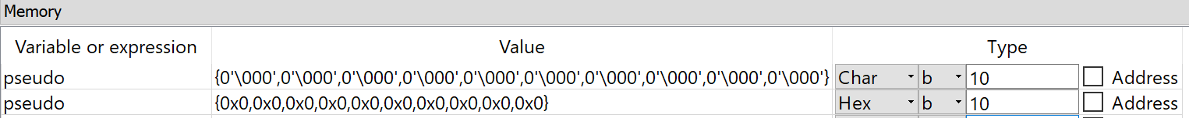
Exemple de string non initialisée
Semaine.6.Exercice.6.3.asm
SECTION .bss pour variables déclarées mais non initialisées
resb signifie reserve byte
10 => 10 octets réservés en mémoire
Visualisation en mode debug de pseudo
10 bytes sont réservés et à 0

Slide 5
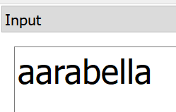
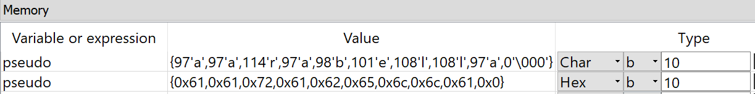
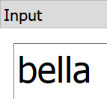
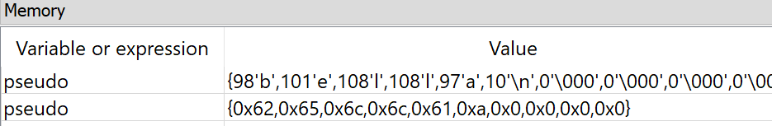
Lecture d’une string dans SASM
Quand on entre le nombre maximum de caractère, il y a un 0 à la fin :
Quand on entre pas un nombre max. de caractère, il y a un 10 à la fin :

Slide 6
Solution de l’exercice 6.3
Présentation dans l’IDE SASM de la solution de l’exercice 6.3 …
Vous pouvez écrire PRINT_STRING directement suivi d’une string
Boucle de type « while », deux cas à gérer de fin de chaîne, le 0 et le 10
Bien séparer dans son code le compteur et l’adressage

